Slide 1
Development of Shelter Navigation with Considering Three Cs in the Corona Age
Hiroto Nakada
(Conference)

Slide 2
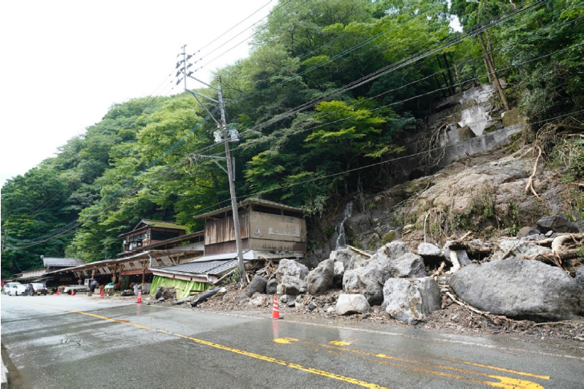
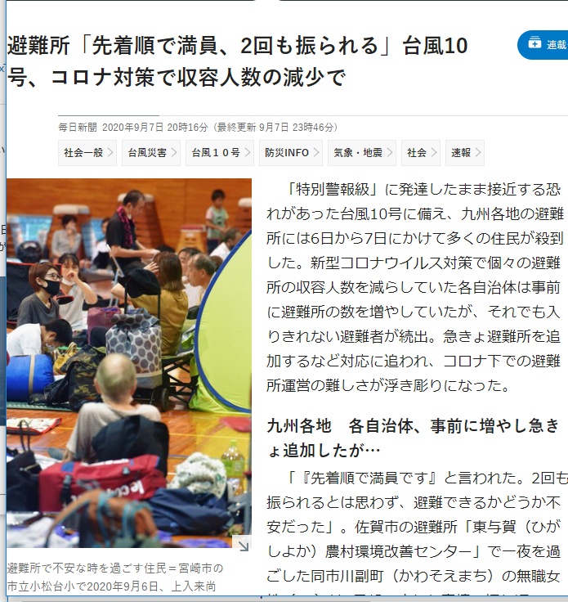
Disaster Evacuation in Japan
災害時の逃げ遅れによる犠牲者が多い
「自分の家は大丈夫」という避難意識の欠如
災害時にどうすれば良いかわからない
どのタイミングでどこに避難すればよい？
COVID-19 makes things worse
Citizens hesitate to evacuate
Afraid of the risk of infection
The capacity of shelter is limited
Government wants to avoid 3C
Shelters may refuse to accept people*
How should the disaster evacuation in the corona age should be?
*Source: CWMD, Kumamoto Univ. 2020-07
*Source: Mainichi Shinbun 2020-09-07

Slide 3
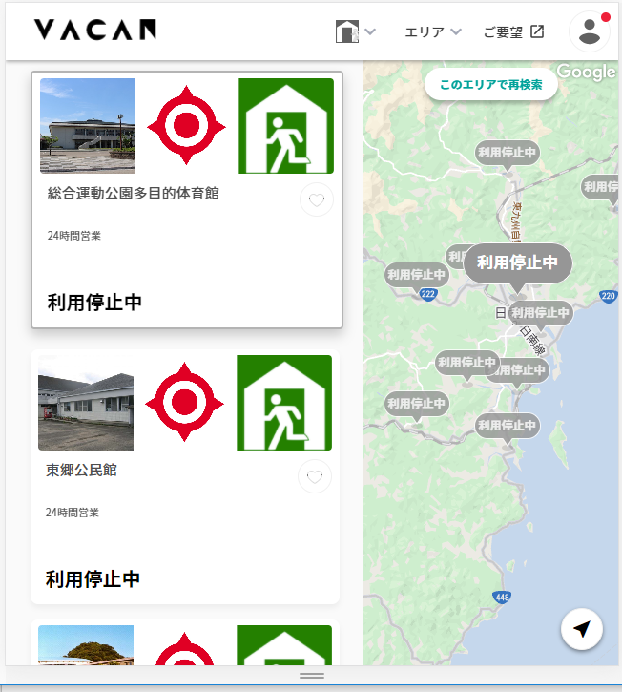


Actions by Local Governments
Develop corona-aware strategies for evacuation shelters
新たな避難所設置ガイドラインの作成
密を避けるレイアウト，検温，問診，電話による 避難呼びかけ，感染者の扱い，安否確認，etc…
ICTによる避難所の混雑状況配信
混雑状況配信アプリ『VACAN』 を活用(宮崎日南市)
各避難所で職員が混雑状況を手入力
Problem： 完全に自治体任せになっている
自治体職員の負担が激増
避難者，避難所が増えると手に負えなくなる
Research Question
住民の自助によって適切な避難所を探し避難できないか？
自治体職員に負担をかけずに，住民が避難所の混雑を把握

Slide 4

Research Goal and Approach
研究の目的
住民の自助によって，避難所の密の形成を回避しつつ，安全かつスムーズな避難を実現すること
アプローチ
ICTを活用した避難所ナビゲーションアプリ『Shelter Navi』を開発
住民が自ら避難所とその混雑状況をスマホで確認し避難する
住民のチェックインにより，システムが避難者を自動記録・計測する
住民のユースケース
U1: 世帯情報の登録
U2: 避難所の検索・状態確認
U3: チェックイン・チェックアウト
U4: 私的避難所の管理
自治体のユースケース
G1: 避難所の登録
G2: 状況の確認
G3: 住民の安否確認
住民
自治体

Slide 5
住民が利用する機能（住民ユースケース）
ユーザー登録
避難所の確認（検索・状態の確認）
チェックイン・チェックアウト
その他
Private Shelter（私的な避難所）の登録・管理
自治体の災害情報を見る
ユーザー登録

Slide 6
自治体が利用する機能（自治体ユースケース）
担当者の登録
避難所の管理（登録・確認・状態更新・削除）
状況の確認をする（現在の混み具合・チェックイン住民リスト）
住民の安否確認をする（要請があった住民の安否確認）
その他
住民のチェックインの代行
担当者
登録

Slide 7
システムアーキテクチャ
住民
SpringBoot
自治体
JS
Java
HTML
A P I
A P I
DB
JS
HTML
JS
HTML
Google Maps

Slide 8
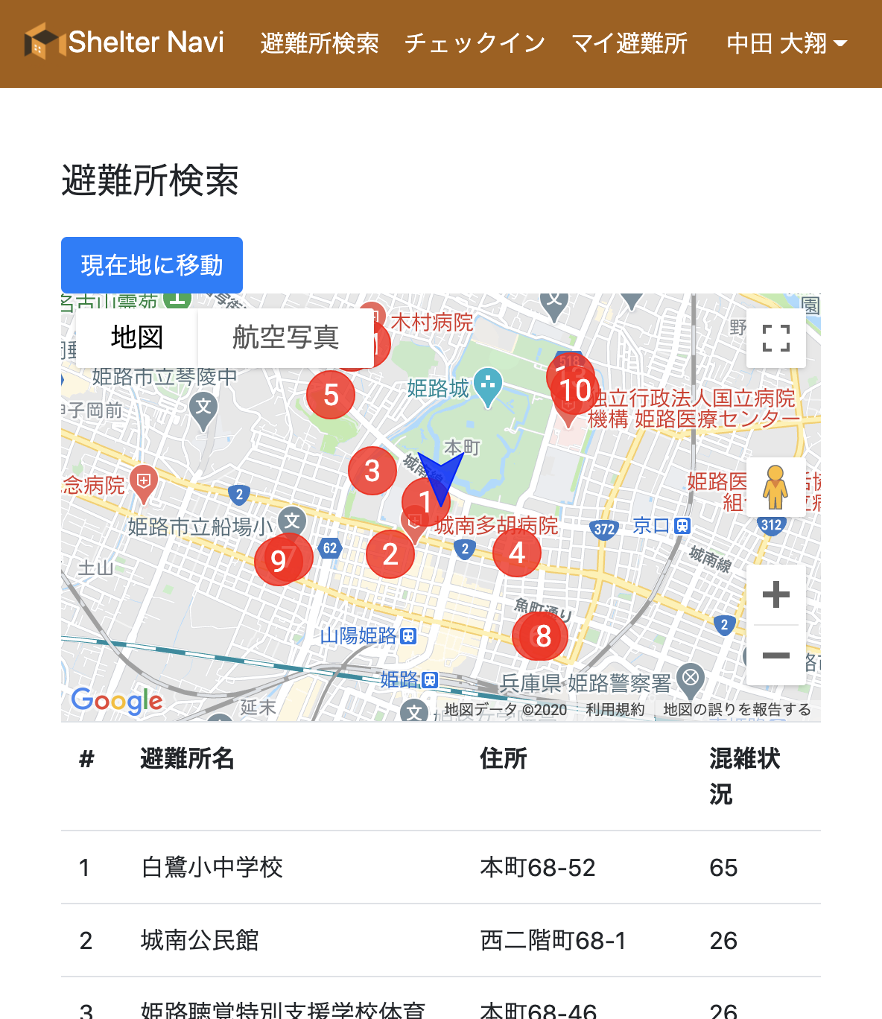
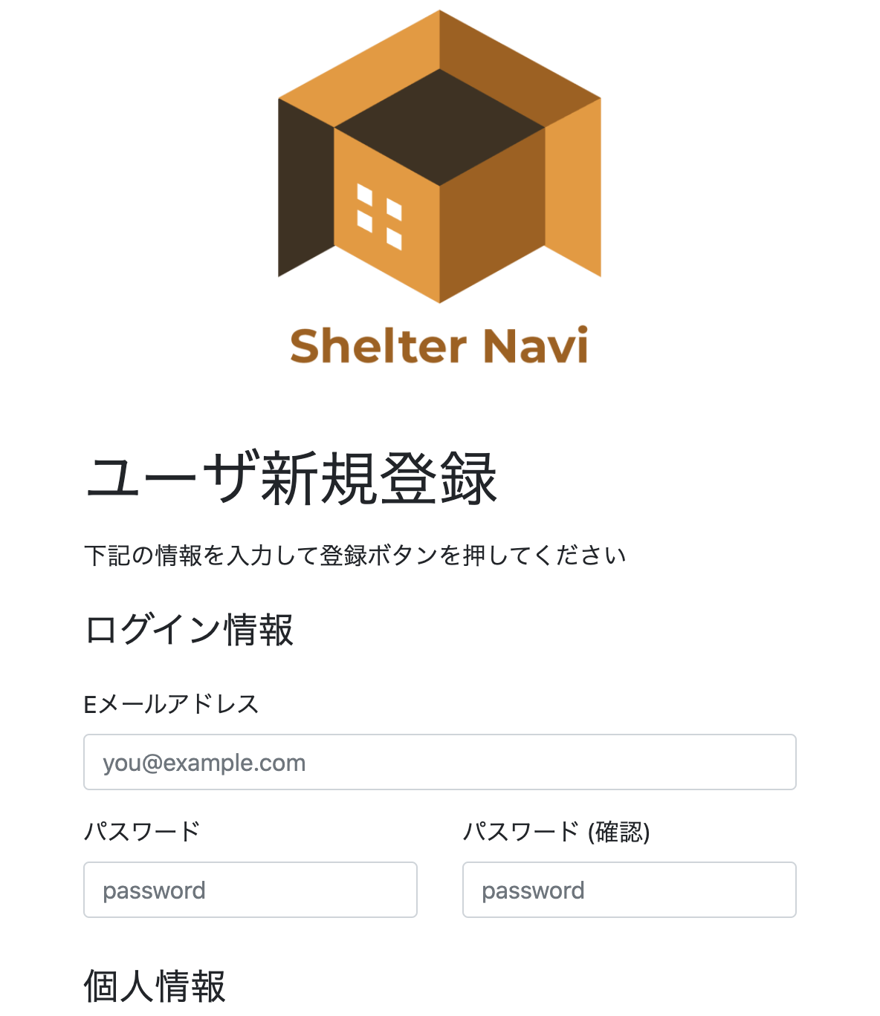
実装（デモンストレーション）
利用した技術
クライアントサイド：HTML5,JavaScript,Bootstrap
サーバーサイド：Java,SpringBoot,MySQL,
地図サービス：GoogleMaps JavaScript API

Slide 9
評価
このアプリの特徴
チェックイン機能の実装により、職員が直接避難所を確認して状態を入力する必要なし
様々な機能を追加
チェックインしている住民が簡単に確認可能
⇨住民の安否確認が容易に
私的な避難所を管理できる
アプリの限界
高齢者などアプリの使用に抵抗を持つ人がいる
認知されるためには？

Slide 10
Conclusion
避難所での密の回避のためのアプリケーション
チェックイン機能の実装で効率化
私的な避難所の管理が可能
アプリケーションを人々に認知してもらうための行動が必要

Slide 11
謝辞
神戸大学大学院システム情報学研究科
中村 匡秀 先生
室谷 敏生 様
JSTグローバルサイエンスキャンパス ROOTプログラム

Slide 12
Thank you for listening !

Slide 13

5.アプローチ
『Shelter Navi』を開発する
自宅周辺の避難所を地図上に表示するとともに、避難所の混雑状況をリアルタイムで確認できるアプリケーション

Slide 14
6.提案手法
機能
避難所の混雑状況の確認
リアルタイムの情報を確認可能
地図上に表示
チェックイン・チェックアウト機能
住民がどこに避難したかが確認可能
これにより避難所の収容率を計算（職員の入力作業不要）
私的な避難所（Private Shelter)の登録
新たな避難様式に対応

